Slide 1
Stručný popis technologie a provozních souborů
Minipivovary jsou určeny pro výrobu piva plzeňského typu. Jejich celkové provedení odpovídá tomuto záměru. Veškeré zařízení pivovaru, které přichází do styku s produktem je vyrobeno z nerezové oceli.
Členění na provozní soubory - základní zařízení minipivovaru:
1. sklad sladu se šrotovníkem
2. Dvou-nádobová varna ,vířivá káď
3. Chlazení mladiny
4. Spilka – hlavní kvašení, ležácký sklep
5. Teplovodní hospodářství a sanitace
6. chlazení, příprava ledové vody
7.myčka a plnička sudů

Slide 2
Varna piva
Vlastní varna sestává z kompaktního várenského bloku. Je provedena jako jednoduchá dvou-nádobová varna v nerezovém provedení pro var s parníkem. Otop rmuto-mladinové pánve je zajišťován plynem.
Vlastní provedení várenských nádob je celo-nerezové, Zařízení je beztlaké Účelem varního procesu je rozštěpit nezkvasitelné cukry ze sladu na cukry zkvasitelné a převést do vodného roztoku. Poté se svaří s chmelem. Jak štěpení cukrů tak svařování s chmelem probíhá ve rmuto-mladinové pánvi-první nádoba. Zde také dochází k procesu vystírání- oddělení pevného podílu ze sladu –mláta od roztoku do kterého jsou rozpuštěny zkvasitelné cukry.
Poté se obsah přepustí do vířivé kádě, kde se odstraní varem vysrážené bílkoviny . Děje se tak pomocí dostředivé síly vzniklé tangenciálním přívodem roztočené mladiny čerpané ze rmuto-mladinové pánve.
Celková doba varného procesu 8hod.

Slide 3
Sklad sladu a šrotovník
V této místnosti se ukládá nakoupená surovina ,která se ne šrotovníku nadrtí na potřebnou hrubost pro vaření piva. Před každým varným procesem se na váze odváží potřebné množství surovin

Slide 4
Vybavení nádob:
pohon kypřících míchadel je ve víku
regulace otáček řízen FM
boční výhoz mláta
teploměr
izolace válcového pláště
parník
výklopná dvířka v pokrývce
čerpadla
Chlazení mladiny
Chlazení mladiny je zajišťováno dvoustupňovým deskovým chladičem ve kterém se mladina zchladí na zákvasnou teplotu 6 stupňů C
V provedení z chromniklové oceli k ochlazení mladiny z +96 na +6ºC
Chladící medium: ledová voda - vstupní teplota +1ºC
- výstupní teplota +5ºC
Maximální provozní přetlak: 0,6 MPa

Slide 5
KVASNÝ TANK-SPILKA
Zde dochází k hlavnímu kvašení při kterém dochází pomocí pivovarských kvasnic k přeměně zkvasitelných cukrů na etanol za vzniku CO2 a uvolňování tepla.Proto je nádoba opatřena chlazením aby nedocházelo ke vzniku vedlejších metabolitů.
Pivo zde leží přibližně 7 až 10dní podle stupňovitosti piva a nastavené teploty
Stojatá celo-nerezová nádoba na nohách, s duplikátním pláštěm pro chlazení izolovaná , vnitřní i vnější povrch broušen.
Příslušenství kvasných tanků:
- vzduchová a sanitační armatura
- mycí hlavice
- jímka pro čidlo PT 100
- teplotní čidlo PT 100
- automatická jednotka na řízení kvasných teplot

Slide 6
Zrací tank
Po skončení kvasného procesu se pivo přepustí do zracích tanků.Zde dochází k dokvašení-zrání minimálně 3 týdny záleží na stupňovitosti piva při teplotě 4 stupňů
Po uplynutí zrací doby může být pivo čepováno nebo stáčeno do sudů.
Válcová celo-nerezová nádoba na nohách ,s pláštěm pro chlazení a izolací ,vnitřní povrch broušen.
Maximální pracovní přetlak uvnitř tanku: 0,15 MPa
Maximální pracovní přetlak uvnitř duplikátního pláště: 0,30 MPa
Příslušenství ležáckých tanků:
- průlez
- podtlakový ventil
- pojistný ventil
- hradící armatura
- vzduchová a sanitační armatura
- mycí hlavice
- vzorkovací kohout
- jímka pro čidlo PT 100
- teplotní čidlo PT 100
- nohy
- stavěcí šrouby
- automatická jednotka ne řízení kvasných teplot

Slide 7
Teplovodní hospodářství
Vzhledem k přebytku oteplené vody z chlazení mladiny je zařízení vybaveno akumulační nádrží na tuto vodu o objemu odpovídajícímu velikosti várky a systému chlazení mladiny. Zásobní nádrž je vybavena elektrickým topným tělesem
Sanitační stanice
Zajišťuje hygienu varného postupu, tanků a ostatních nádob. Dvě stojaté é celo-nerezové nádoby opatřeny topnými systémy ,kde dochází k přípravě a zpětnému uložení sanitačního roztoku k opětovnému čištění veškerého zařízení .
Vzduchový kompresor
vzduchová stanice pro přípravu tlakového vzduchu s filtrem.

Slide 8
Výrobník studené vody
na výrobu ledové vody pro chlazení mladiny a chlazení duplikátorů tanků Skládá se z izolované akumulační nádrže, kondenzační chladící jednotky, výparníku, dvou oběhových čerpadel, potrubního propojení včetně uzavíracích a regulačních armatur, elektrického rozvaděče a kabelového propojení. Chladící jednotka je kompletně smontována a umístěna na pevném rámu.
Automatická řídící jednotka
Každý tank je vybaven teplotním čidlem a na přívodu chladiva do chladícího duplikátoru na cylindrické části je instalován elektro-ventil. Na centrálním řídícím panelu lze sledovat skutečnou teplotu v každém tanku a nastavit teplotu požadovanou podle průběhu technologického procesu kvašení a dozrávání piva, která je automaticky udržována, pokud se daná hodnota nezmění. Automatická funkce je zálohována ručním ovládáním.

Slide 9
potrubní rozvody
Tento provozní soubor sestává z potřebných potrubí pro propojení jednotlivých provozních souborů, včetně armatur. V nabídce se počítá s průměrnou spotřebou materiálu při standardním propojení.
Myčka sudů a ruční plnička
Po ukončení zracího procesu ve zracích tancích je pivo připraveno k stáčení do sudů. Před každým naplněním musí dojít k vnitřnímu vymytí sudu které se provádí pomocí automatické myčky sudů, kde je sanitační roztok, oplach vodou .Po vymytí se sud naplní pomocí ruční plničky přímo ze zracího tanku.

Slide 11
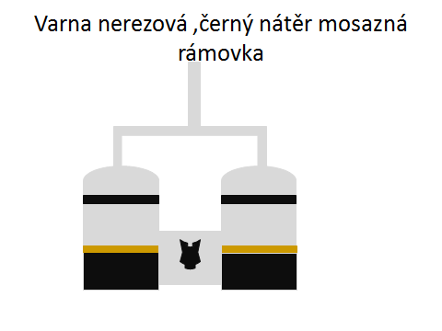

Slide 12
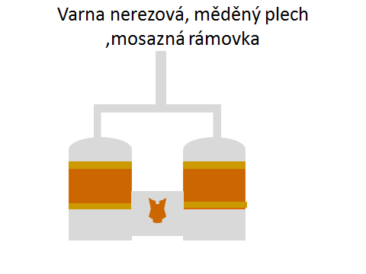

Slide 13
Varna otop elektrika
Varna otop elektrika
500l š1200xd3000xv2500 příkon 30kW
1000l š1400xd3400xv2500 příkon 60kW
Nádoby usazeny na společném rámu ,z pohledové strany zakrytováno ,
Osazena 2čerpadla EBARA, 2 míchadla NORD , boční dvířka pro výhoz mláta , scezvací síto, teplotní čidla automatická , osvětlení s průhledítkem, mycí hlavy pod sítem a ve víku, průlezy ve víku, kompletně osazeno potřebným potrubím s ovládacími klapkami a kulovými ventily s ručním ovládáním, při montáži se napojí vstup a výstup sanitace , přívod studené a teplé vody a odvod mladiny . Otop varny pomocí topných plotýnek , obě nádoby zaizolovány . Varna má samostatný rozvaděč s potřebnými ovládacími prvky s digitálními displeii pro teplotu . Každý motor má svůj frekvenční měnič .Vytápění varny je rozděleno na tři topné sekce s automatickým ovládáním.

Slide 14
Varna otop plyn
Varna otop plyn
500l š1200xd3000xv2500 příkon přípojka plynu DN25 -2kPa max. 15m3 za hod
1000l š1400xd3400xv2500 příkon přípojka plynu DN32 -2kPa max.30m3 za hod
Nádoby usazeny na společném rámu ,z pohledové strany zakrytováno ,
Osazena 2čerpadla EBARA, 2 míchadla NORD , boční dvířka pro výhoz mláta , scezovací síto, teplotní čidla automatická , osvětlení s průhledítkem, mycí hlavy pod sítem a ve víku, průlezy ve víku, kompletně osazeno potřebným potrubím s ovládacími klapkami a kulovými ventily s ručním ovládáním, při montáži se napojí vstup a výstup sanitace , přívod studené a teplé vody a odvod mladiny .Otop varny zemním plynem pomocí hořáku , samostatný ovládací rozvaděče pro topný systém a řídící automatickou jednotkou. . Varna má samostatný elektrický rozvaděč s potřebnými ovládacími prvky s digitálními displeji pro teplotu . Každý motor má svůj frekvenční měnič .
V plášti rmuto mladinového kotle je příprava pro napojení komína pro odtah spalin (komín není součástí dodávky)

Slide 15
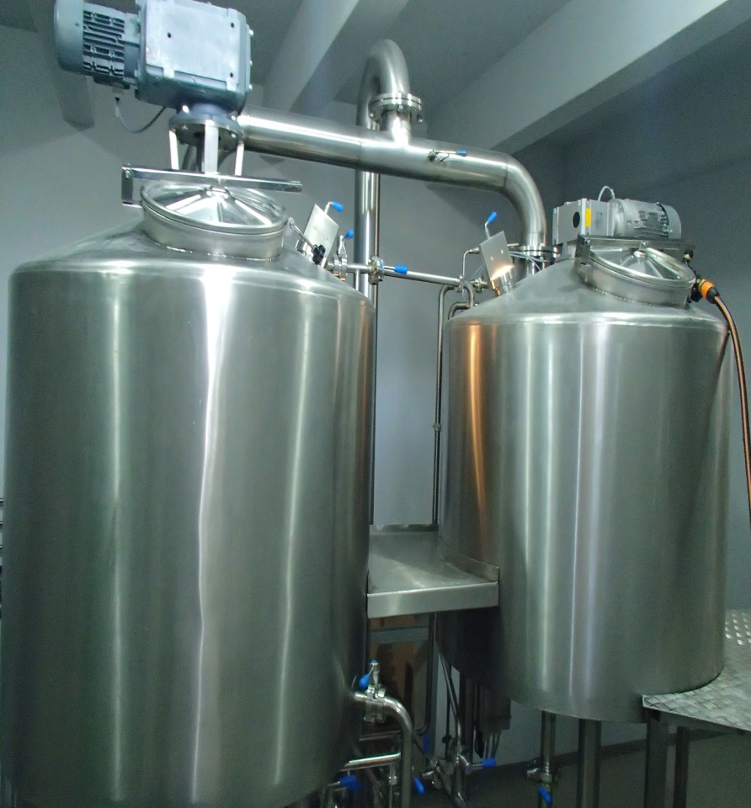
Varna elektrická

Slide 16
Scezovací síto
Scezovací síto
Rozděleno na čtyři díly , frézováno do V horní díra 0,6mm spodní 3mm,celková výška síta 10mm

Slide 17
Vířivá káď
Pro varnu 500l pr.1000 ,celková výška 1600
Pro varnu 1000L pr.1200,celková výška 1600
Na třech stavitelných nohách , osazena čerpadlem EBARA, průlezem ve víku , mycí hlava, ovládací klapky

Slide 18
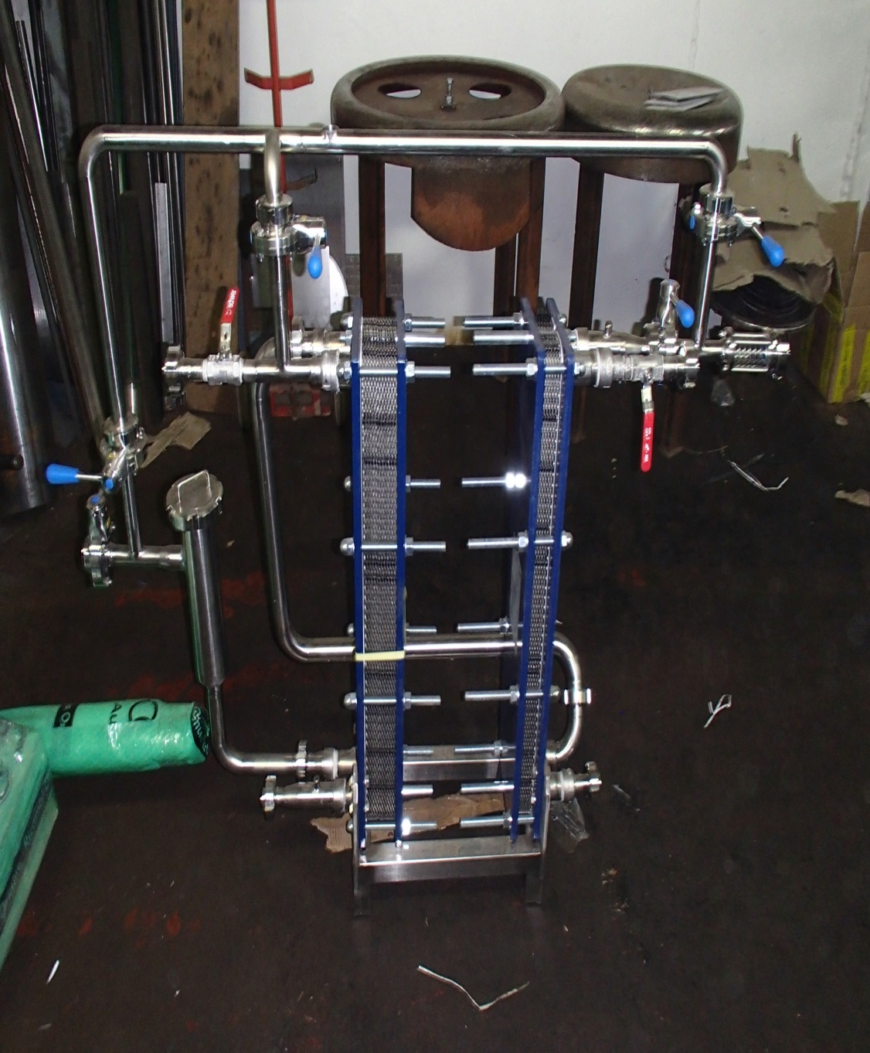
Deskový chladič
Deskový chladič nerezový osazen potřebnými ovládacími ventily a klapkami , sanitačními hrdly ,filtrem mladiny, provzdušňovací svíčkou ,dodavatel chladiče Thermotip
š500xd1000xv1000

Slide 19
spilka
Spilka s duplikátním chlazením a izolačním pláštěm
Pracovní objem 1000l ,skutečný 1200l
Pr.1200,celková výška 2000
Napouštěcí vypouštěcí armatura , teplotní čidlo ,universální sanitační víko pro všechny spilky s mycí hlavou ,nákovky pro připojení chlazení,nádoba na třech stavitelných nohách

Slide 20
Zrací tank
Zrací tanky s duplikátním chlazením a izolačním pláštěm s pasportem o tlakové nádobě 1000l pracovní objem , skutečný 1200l pr.1200,celková výška 2,2m Nádoba na třech stavitelných nohách ,s bočním kontrolním průlezem, napouštěcí vypouštěcí armaturou, vzorkovacím kohoutem, teplotní jímkou ,mycí hlavou ,pojišťovacím ventilem ,hradícím přístrojem, manometrem, kulovým ventilem, nákovky pro připojení chlazení

Slide 21
CIP stanice
Š800xd2000xv1800 příkon 6kW
Dvě nádoby na společném rámu ,s ovládacím s elektrickým rozvaděčem , každá nádoba samostatně ohřívaná pomocí topného tělesa ovládaného teplotním čidlem, izolovaná , společné čerpadlo EBARA ,

Slide 22
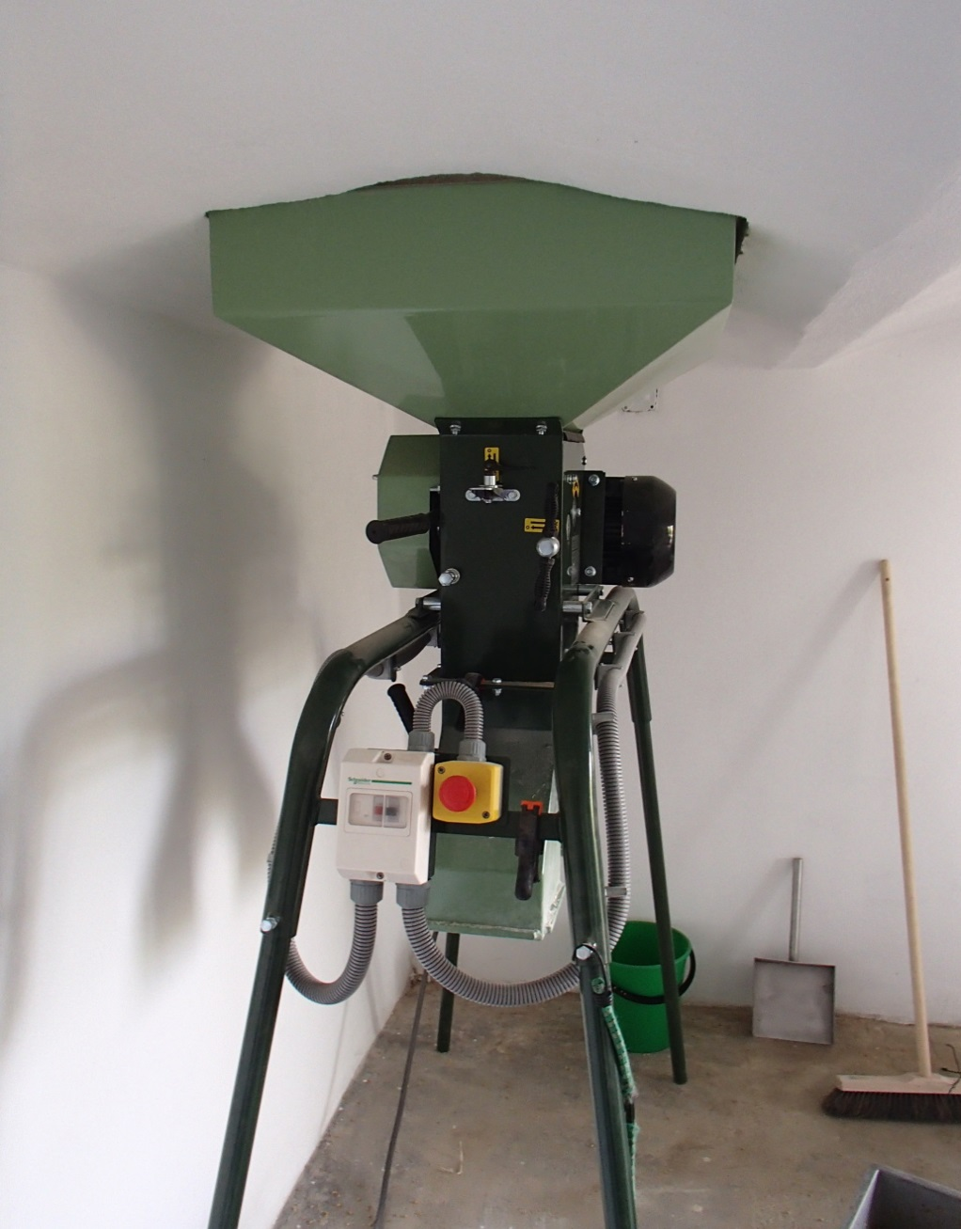
šrotovník
Šrotovník :výrobce Vladimír Štos Číčenice 66
Mačkač zrní super 1000
Příkon 2,2kW

Slide 23
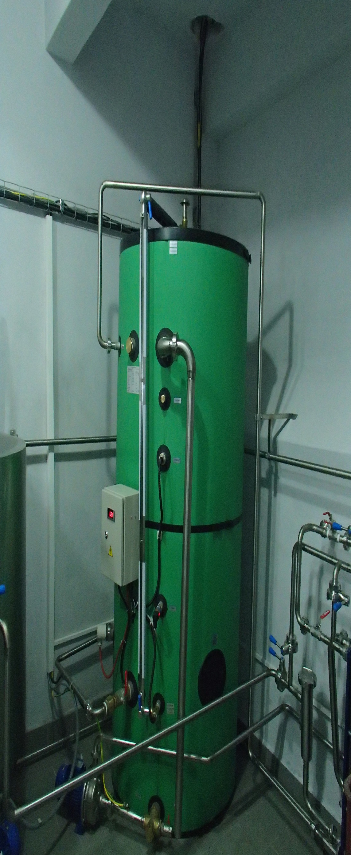
Nádoba na teplo vodu
Nerezová nádoba otevřená s tepelnou izolací
Osazena čerpadlem teplé vody ,
Pr.1000 výška 2000
Příkon 7,5kw

Slide 24
Nádrž na studenou vodu s chladícím agregátem
Kulatá nádoba nebo hranatá nádoba s izolací a měděným chladícím hadem
Chladící agregát JM64 výrobce JEM Nynburk
Celkový příkon chladící technologie s oběhovým čerpadlem 6k W
Řídící jednotka chlazení osazena na každém tanku ovládána na displeji ,řízena přes teplotní čidlo a elektromagnetický ventil

Slide 25
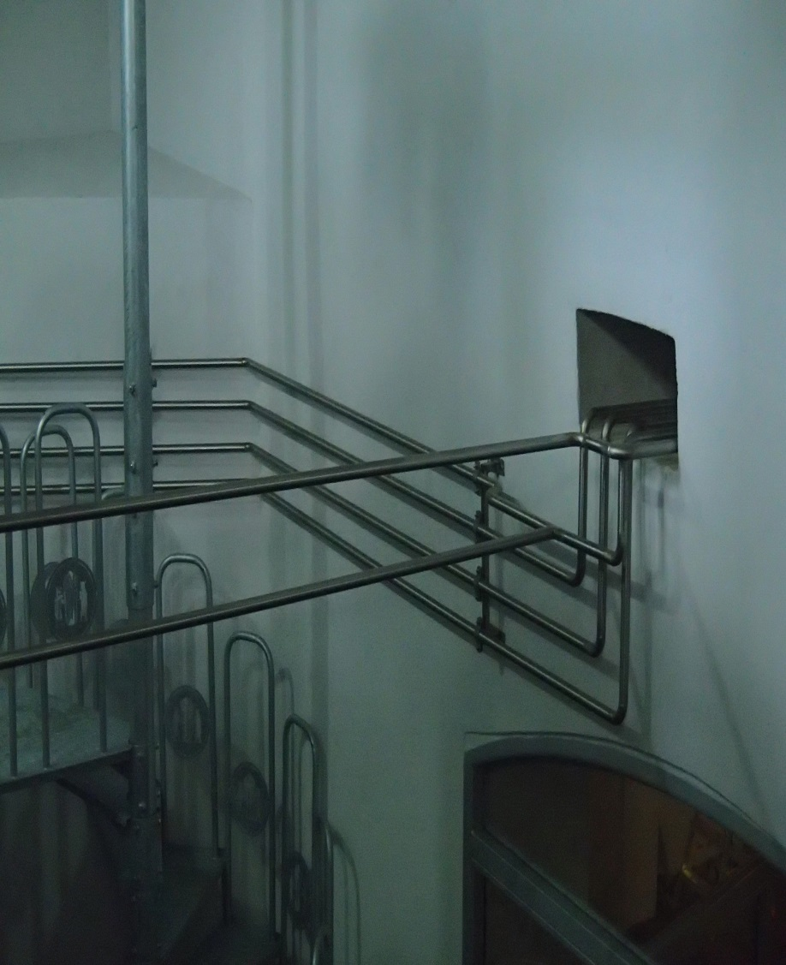
Potrubní vedení

Slide 26
Váha na sudy

Slide 27
Mobilní čerpadlo
Mobilní čerpadlo-dodavatel Lukrom
Typ UP3-003

Slide 28
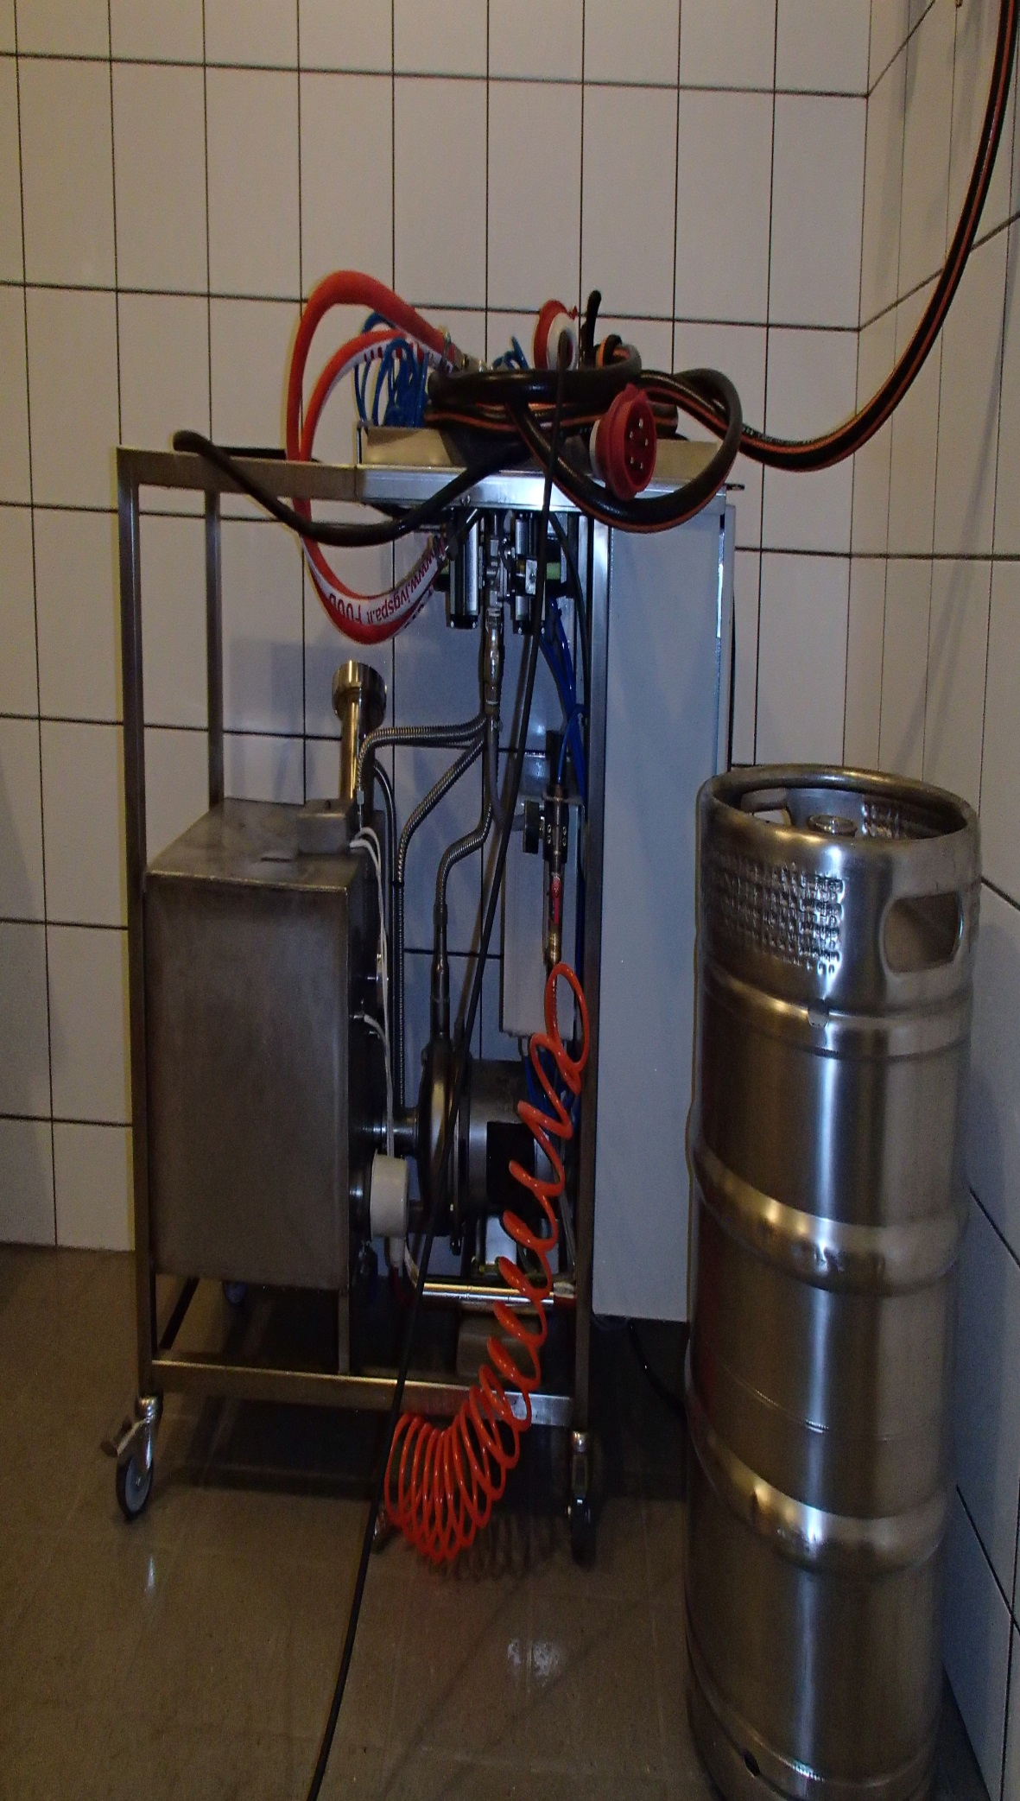
Myčka sudů
Myčka sudů pro mytí sudů o obsahu 15 až 50l
V celo nerezovém provedení , výkonem 7 až 10sudů za hodinu při ručním vkládání a odebírání sudů
Celkový příkon 2,2kW

Slide 29
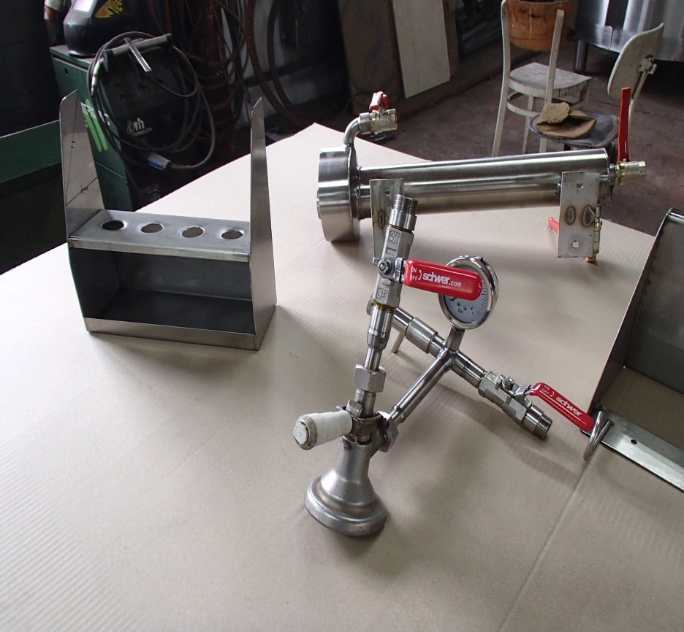
Nářadí pro varnu

Slide 30
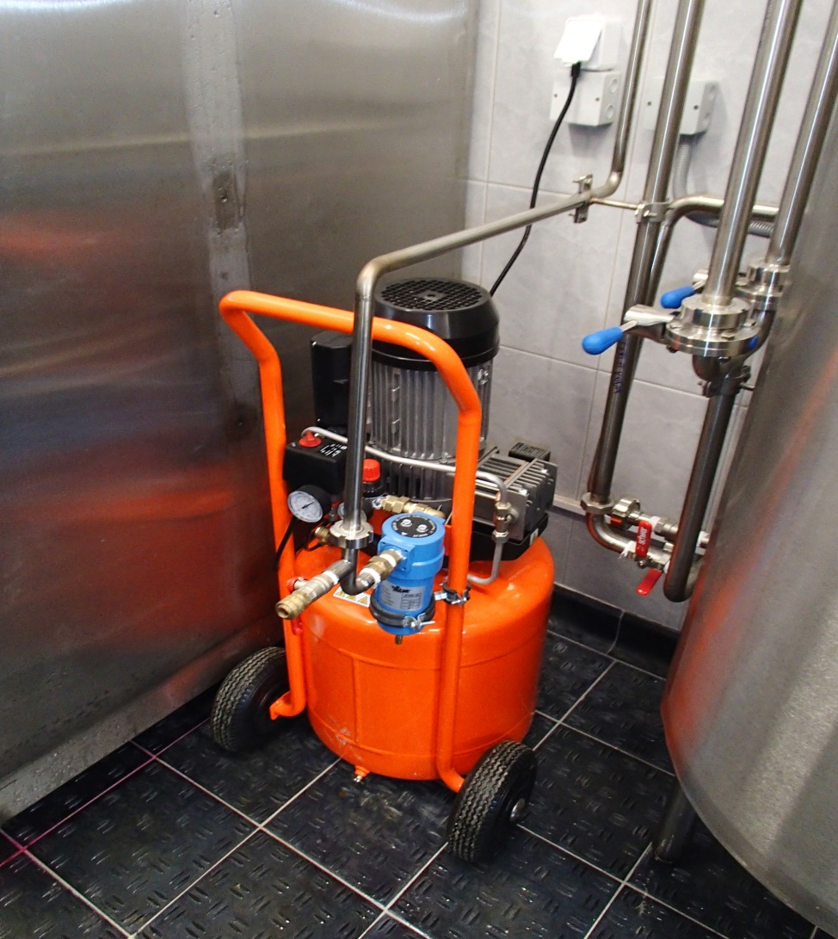
Kompresor
Kompresor-dodavatel T-servis kompresory s.r.o.
kompresorC330-50
Filtr vzduchu FO2-B-PP
Hlučnost 79,6 dB

